Slide 1
webrtc
Web Real-Time Communication，web实时通信技术

Slide 2
Webrtc简介
即Web Real-Time Communication，web实时通信技术。简单地说就是在web浏览器里面引入实时通信，包括音视频通话等，WebRTC是由Google主导的，由一组标准、协议和JavaScript API组成，用于实现浏览器之间（端到端之间）的音频、视频及数据共享。WebRTC不需要安装任何插件，通过简单的JavaScript API就可以使得实时通信变成一种标准功能

Slide 3
建立WebRTC会话
获取本地媒体（getUserMedia()，MediaStream API）
在浏览器和对等端（其它浏览器或终端）之间建立对等连接（RTCPeerConnection API）
将媒体和数据通道关联至该连接
交换会话描述（RTCSessionDescription）

Slide 4
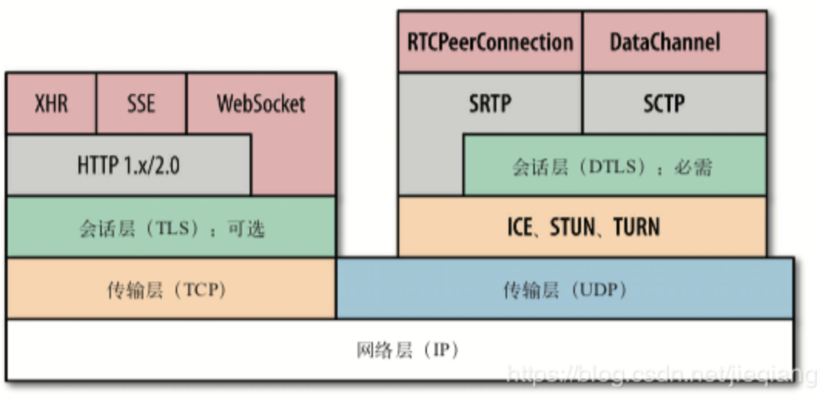
协议详解

Slide 5
3个重要的接口
MediaStream: get access to data streams, such as from the user's camera and microphone.
RTCPeerConnection: audio or video calling, with facilities for encryption and bandwidth management.
RTCDataChannel: peer-to-peer communication of generic data

Slide 6
getUserMedia
// cope with browser differences
let audioContext;
if (typeof AudioContext === 'function') {
audioContext = new AudioContext();
} else if (typeof webkitAudioContext === 'function') {
audioContext = new webkitAudioContext(); // eslint-disable-line new-cap
} else {
console.log('Sorry! Web Audio not supported.');
}
// create a filter node
var filterNode = audioContext.createBiquadFilter();
// see https://dvcs.w3.org/hg/audio/raw-file/tip/webaudio/specification.html#BiquadFilterNode-section
filterNode.type = 'highpass';
// cutoff frequency: for highpass, audio is attenuated below this frequency
filterNode.frequency.value = 10000;
// create a gain node (to change audio volume)
var gainNode = audioContext.createGain();
// default is 1 (no change); less than 1 means audio is attenuated
// and vice versa
gainNode.gain.value = 0.5;
navigator.mediaDevices.getUserMedia({audio: true}, (stream) => {
// Create an AudioNode from the stream
const mediaStreamSource =
audioContext.createMediaStreamSource(stream);
mediaStreamSource.connect(filterNode);
filterNode.connect(gainNode);
// connect the gain node to the destination (i.e. play the sound)
gainNode.connect(audioContext.destination);
});

Slide 7
RTCPeerConnection
主要是用来处理点到点之间的连接和数据传输，使整个过程能够稳定且高效
把复杂的底层内部结构的复杂度抽象为一个接口给开发者
功能有下：
丢包补偿(packet loss concealment)
回音消除(echo cancellation)
自适应带宽(bandwidth adaptivity)
视频抖动缓冲器(dynamic jitter buffering)
自动增益控制(automatic gain control)
噪声降低和抑制(noise reduction and suppression)
图像清理(image 'cleaning')

Slide 8
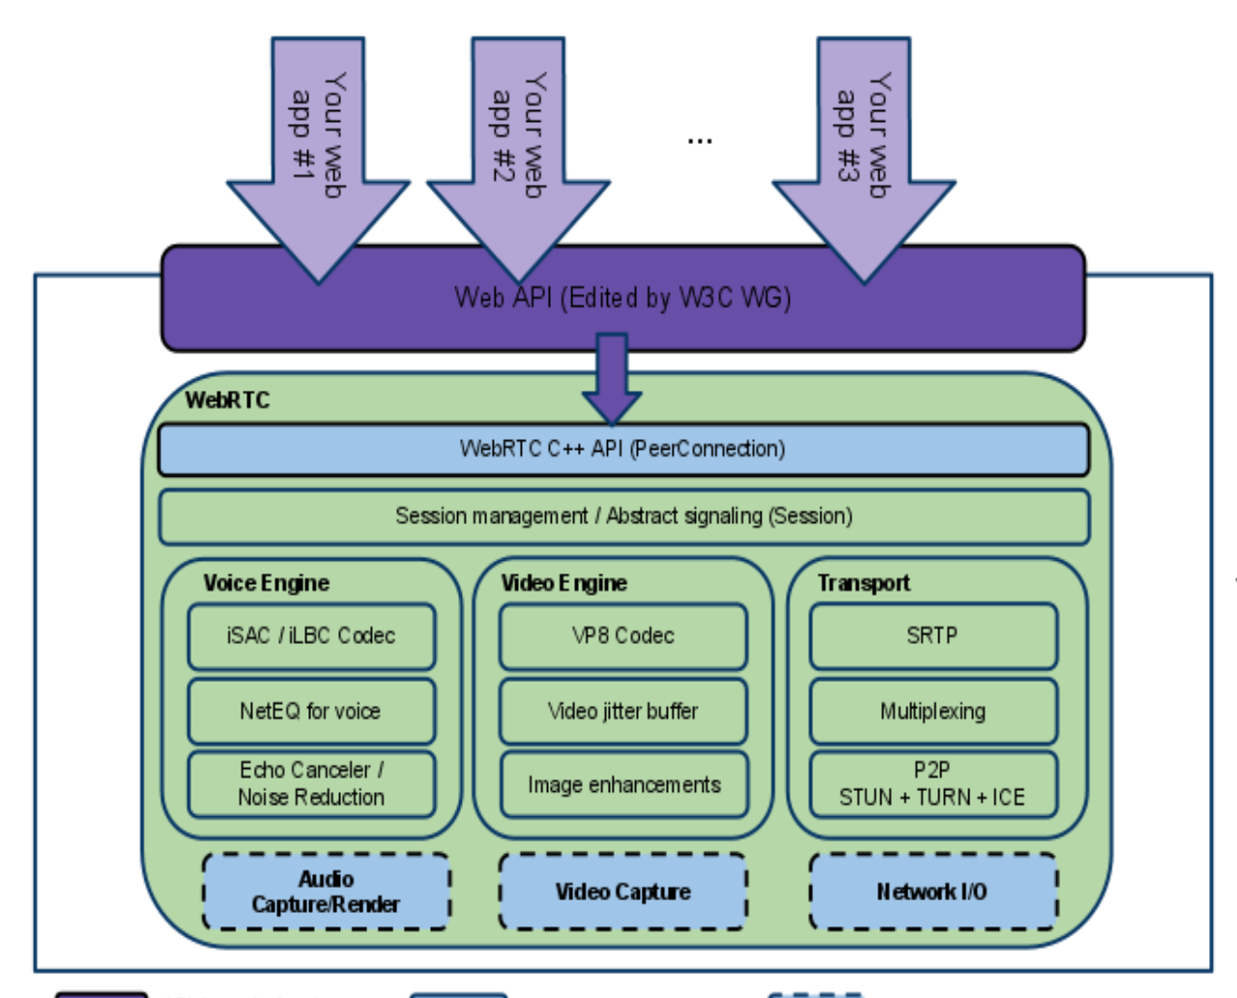

Slide 9
RTCDataChannel
RTCDataChannel提供了在RTCPeerConnection之上交换自定义数据的方法，相比于流媒体数据，在PeerConnection上传输自定义数据，不仅是在量上，而且在可靠性、安全性、灵活性方面，远能够满足需求。这样在开发基于音视频的游戏和应用上，提供了较大的方便
不仅仅是音视频，WebRTC 还支持实时传输其它类型的数据。
RTCDataChannel 接口允许点对点交换任意数据。
该接口有许多用途，包括：游戏，实时文本聊天，文件传输，分布式网络

Slide 10
MediaStream and getUserMedia
Chrome desktop 18.0.1008+; Chrome for Android 29+
Opera 18+; Opera for Android 20+
Opera 12, Opera Mobile 12 (based on the Presto engine)
Firefox 17+
Microsoft Edge 16+
Safari 11.2+ on iOS; 11.1+ on Mac
UC 11.8+ on Android
Samsung Internet 4+

Slide 11
RTCDataChannel
Experimental version in Chrome 25, more stable (and with Firefox interoperability) in Chrome 26+; Chrome for Android 29+
Stable version (and with Firefox interoperability) in Opera 18+; Opera for Android 20+
Firefox 22+ (on by default)

Slide 12
RTCPeerConnection
Chrome desktop 20+; Chrome for Android 29+ (flagless)
Opera 18+ (on by default); Opera for Android 20+ (on by default)
Firefox 22+ (on by default)
Microsoft Edge 16+
Safari 11.2+ on iOS; 11.1+ on Mac
Samsung Internet 4+

Slide 13
实时通信程安全问题
未加密媒体或者数据有可能会在浏览器之间或者浏览器和服务器之间被窃取。
程序有可能在未经用户授权同意的情况下记录和分发音视频。
可疑软件或者病毒有可能会随着表面上无害的插件或者程序一起安装。

Slide 14
WebRTC 有几种方法用来解决如上问题
WebRTC 实现使用诸如 DTLS 和 SRTP 的安全协议。
包括信令机制在内的所有 WebRTC 组件都是强制加密的。
WebRTC 不是一个插件：其组件运行于浏览器沙箱之中且不是在一个单独的进程之中，不需要单独安装组件且随着浏览器升级而更新。
摄像头和麦克风必须显式授权且当摄像头或者麦克风运行时，必须在用户窗口中有所显示

Slide 15
Webrtc适用场景
直播
教学
直播巡查，一个网页展示几十个视频
视频会议

Slide 16
优点
首先-在浏览器端：
依赖于浏览器获取音视频的能力，以及强大的网页上的渲染能力，所以，就能够为高清的通信体验打下基础。同时，相比移动端来说，屏幕比较大，视窗选择也比较灵活；
第二-跨平台：
大家都了解浏览器对各个终端的特殊性，不止PC上有浏览器、移动端上有浏览器，甚至是一些知名的社交APP也嵌入了浏览器。这需要一个跨平台的体验，现在支持WebRTC的浏览器也越来越多了，这也是网页实时通信的一个特点；
第三-免安装，方便接入：
随着WebRTC的普及，它不需要安装任何插件就可以实现网页端的实时通信

Slide 17
离实际应用产品有多远
浏览器兼容性
平台互通，很多平台会用自己的协议或成熟的协议 rtmp可用性WebRTC是基于P2P的
音视频的编码在实时通信中非常重要。WebRTC的视频，支持VP8/9,H.264。可能有人会选择H.264，认为它在移动端适应性强。但是H.264在Chrome上不太成熟
多用户场景发送码率问题，WebRTC做多人的场景，如果接收端的人数超过4个、5个的话，它发送出来的码率就会非常低

Slide 18
参考资料
https://www.html5rocks.com/en/tutorials/webrtc/basics/（webrtc官网）
https://webrtc.github.io/samples/（webrtc DEMO）
书籍推荐《web性能权威指南》

